Slide 1




Программа «Акселератор КИУ - 2023»
КАЗАНСКИЙ ИННОВАЦИОННЫЙ
УНИВЕРСИТЕТ
имени В.Г. ТИМИРЯСОВА

Slide 2


Приложение для творчества «Dream Creation»
Лидер проекта:
Мальцев Ярослав Юрьевич
Наставник:
Юсупова Гульнара Ринатовна

Slide 3
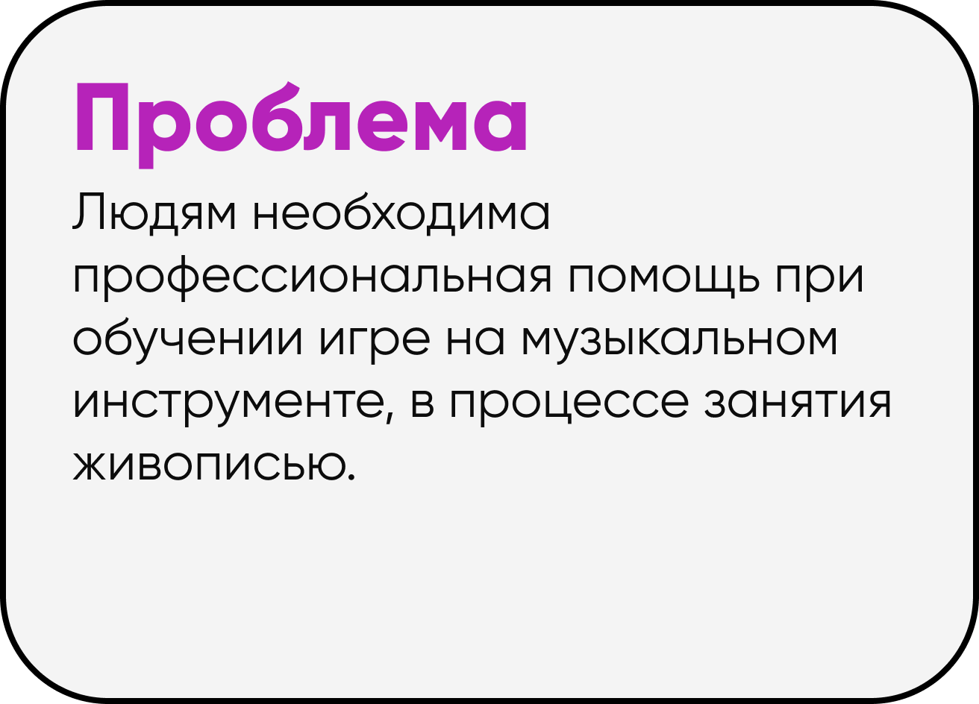
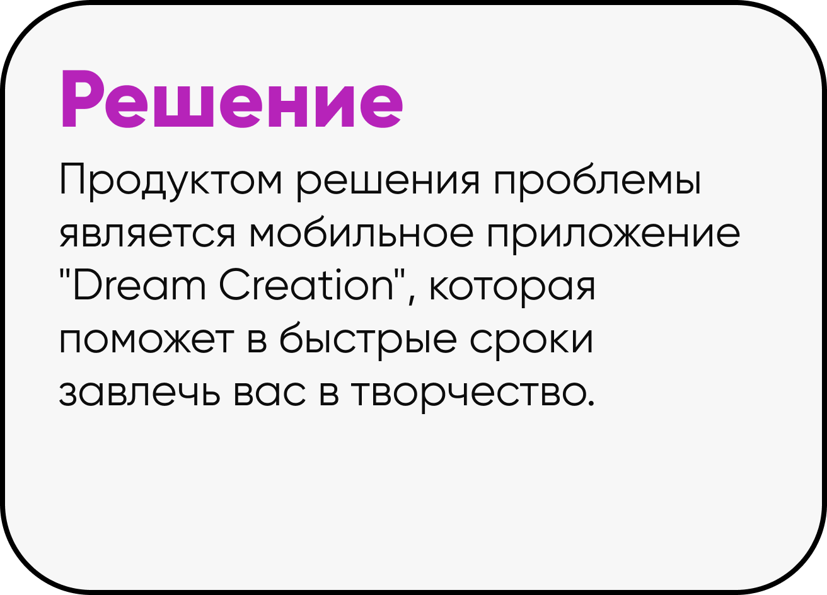
Название раздела
Проблема и решение
2

Slide 4
Название раздела
Чуточку по поподробнее
Приложение поможет людям быстро научиться играть на музыкальном инструменте при помощи искусственного интеллекта. Также кроме музыкального направления будет художественная, в котором можно научиться любому стилю рисования с использованием умной камеры.
4

Slide 5

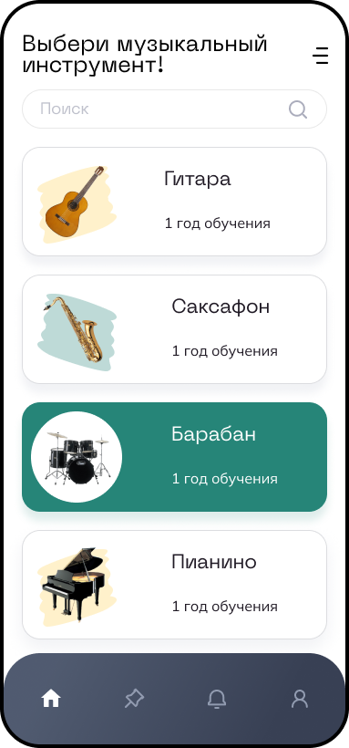

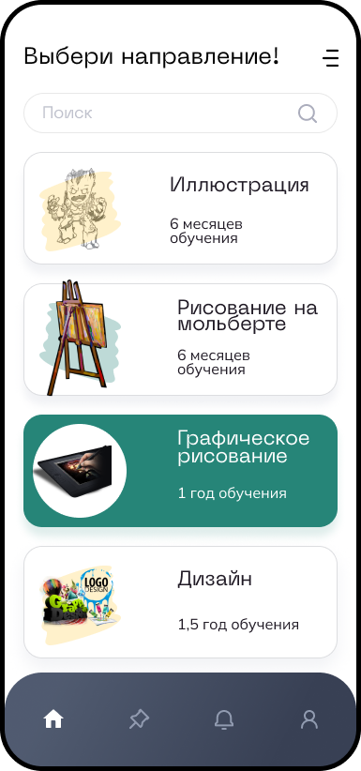
МАКЕТ ПРИЛОЖЕНИЯ
4

Slide 6


Название раздела
Целевая аудитория
                Наша потенциальная аудитория это студенты, а также взрослые люди от 25 и выше.
3

Slide 7





Название раздела
Конкуренты
Нашими конкурентами являются программы Pinterest и GuitarTuna. Так же имеются косвенные конкуренты, в виде музыкальных и художественных школ, репетиторов.
Нашим преимуществом является более обширный функционал.
5

Slide 8

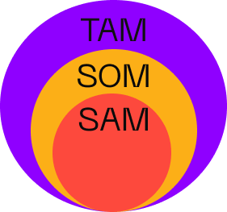
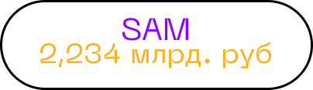


Название раздела
Анализ рынка
2

Slide 9
МОНЕТИЗАЦИЯ И СПОСОБЫ ПРИВЛЕЧЕНИЯ КЛИЕНТОВ
Название раздела
МОНЕТИЗАЦИЯ
СПОСОБЫ ПРИВЛЕЧЕНИЯ КЛИЕНТОВ
                1. Подписка
                Покупка платной подписки
                2.Реклама
                Реклама магазина музыкальных инструментов, электроники (графические планшеты п т.п.) и приборов для рисования
Сайт
Реклама
Социальные сети
Сотрудничество с App Store и Google Play
3

Slide 10

Название раздела
Текущие результаты
                TRL 2 - разработана идея проекта и предложена концепция ее реализации. "Задел": предложена идея проекта и концепция ее реализации, сформулирована и проверена гипотеза о востребованности услуги
3

Slide 11
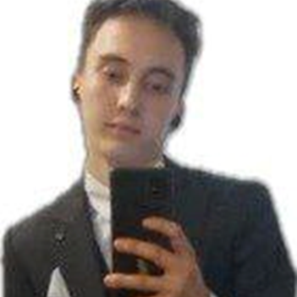
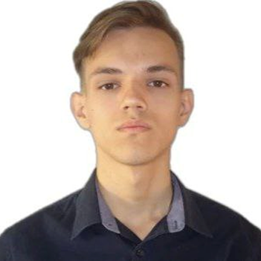
Название раздела
Команда
                Мальцев Ярослав Юрьевич – лидер проекта (CEO, Продажи, Продакт). Занимаюсь художеством с 10 лет (рисую иллюстрации), также учусь играть на гитаре и осваиваю дизайн.
                Сафронов Кирилл Александрович - Маркетинг
3

Slide 12


Название раздела
Планы развития
1.Разработка MVP проекта, и превращение программы в социальную сеть.
2.Проведение решенческих интервью с потенциальными потребителями продуктов.
3.Доработка MVP по результатам решенческих интервью.
4.Тестирование каналов продаж и выбор приоритетных каналов продвижения.
5.Построение и непрерывное совершенствование воронки продаж.
6.Продвижение по каналам продаж.
7

Slide 13


СПАСИБО!
КОНТАКТЫ
8 982 386 31 20
Email malcevaroslav999@mail.ru

